Slide 1

Тестирование с помощью Storybook и Loki
Дмитрий Вайнер
https://t.me/vki_frontend
видео

Slide 2

Идея
Инструмент для визуального тестирования компонентов
Рендерит их и сохраняет в виде картинок
Документация git
Установка
npm i -D loki
npx loki init

Slide 3
Конфиг
Конфиг package.json
"loki": {
"configurations": {
"chrome.laptop": {
"target": "chrome.app",
"width": 1366,
"height": 768,
"deviceScaleFactor": 1,
"mobile": false
},
"chrome.iphone7": {
"target": "chrome.app",
"preset": "iPhone 7"
}
}
}
Добавить скрипты в scripts:
"loki:test": "npm run build-storybook && npx loki test --reactUri file:./storybook-static",
"loki:update": "npm run build-storybook && npx loki update --reactUri file:./storybook-static",
"loki:approve": "npx loki approve"
Должен стоять хром в системе

Slide 4
Как с этим работать
Вначале генерируем референсные изображения:
npm run loki:update
Что-нибудь меняем в коде (или кто-то ещё меняет)
Проверяем
npm run loki:test
Если изменения правильные (желанные), обновляем эталонные изображения:
npm run loki:approve

Slide 5
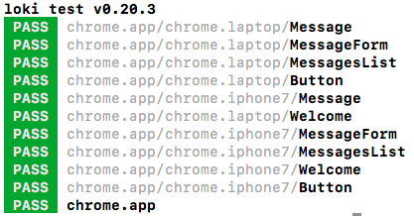
Пример вывода
Когда эталонные изображения совпадают с текущими

Slide 6
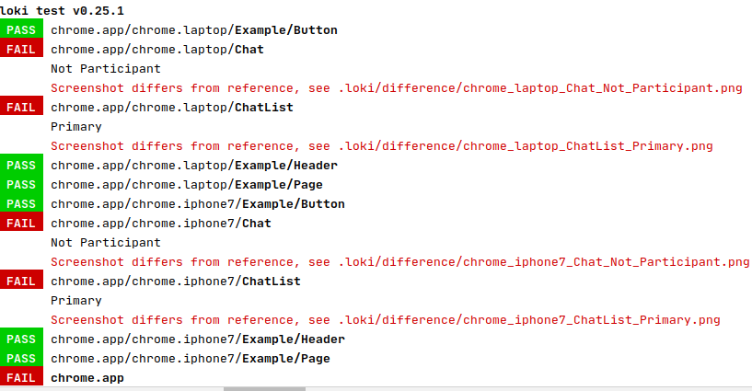
Пример вывода
Когда эталонные изображения НЕ совпадают с текущими

Slide 7

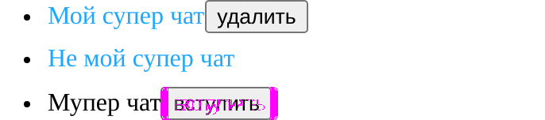
Смотрим референсные изображения
В папке .loki
Текущие изображения
Их разница
Эталонные изображения

Slide 8
.gitignore
Не забыть добавить в игнор
.loki storybook-static

